Slide 1
МКУ «Центр развития образования г.Твери»
Использование развивающей предметно-пространственной среды в образовательной деятельности с детьми
раннего возраста
Короткова Т.К., старший методист

Slide 2
Государственная политика
Указ Президента № 240 от 29 мая 2017 года «Об объявлении в Российской Федерации Десятилетия детства» нацеливает на создание условий для раннего развития детей в возрасте до трех лет, реализацию программы психолого-педагогической, методической и консультативной помощи родителям детей, получающих дошкольное образование в семье.
В Указе Президента № 204 от 7 мая 2018 года «О национальных целях и стратегических задачах развития Российской Федерации на период до 2024 года» определена задача: «…достижение к 2021 г. стопроцентной доступности дошкольного образования для детей в возрасте от 2 месяцев до 3 лет».
В Стратегии развития воспитания в РФ на период до 2025 года одним из важнейших направлений является создание условий для расширения участия семьи в воспитательной деятельности организаций, осуществляющих образовательную деятельность.

Slide 3
Нормативно-правовые документы
Приказ Минпросвещения России от 20.12.2019 N 704 «Об утверждении перечня средств обучения и воспитания, требуемых для реализации образовательных программ дошкольного образования и присмотра и ухода за детьми, необходимых для реализации мероприятий по созданию в субъектах Российской Федерации дополнительных мест для детей в возрасте от 1,5 до 3 лет любой направленности в организациях, осуществляющих образовательную деятельность (за исключением государственных и муниципальных), и у индивидуальных предпринимателей, осуществляющих образовательную деятельность по образовательным программам дошкольного образования, в том числе адаптированным, и присмотр и уход за детьми, критериев его формирования, а также норматива стоимости оснащения одного места средствами обучения и воспитания в целях осуществления образовательных программ дошкольного образования и присмотра и ухода за детьми (Зарегистрировано в Минюсте России 30.12.2019 N 57068)»

Slide 4
Нормативно-правовые документы
Конституция Российской Федерации;
Федеральный закон от 29.12.2012 № 273-ФЗ «Об образовании в Российской Федерации»;
Федеральный закон от 02.07.2013 № 185 «О внесении изменений в отдельные законодательные акты Российской Федерации в связи с принятием Федерального закона "Об образовании в Российской Федерации"»;
Приказ Минобрнауки России от 17.10.2013 № 1155 «Об утверждении федерального государственного образовательного стандарта дошкольного образования»;
Письмо Минобрнауки России 28.02.2014 № 08-249 «Комментарии к ФГОС дошкольного образования»;
Концепция содержания непрерывного образования (дошкольное и начальное звено), утвержденная Федеральным координационным советом по общему образованию Министерства образования РФ от 17 июня 2003 года;
Постановление Главного государственного санитарного врача РФ от 15.05.2013 № 26
«Об утверждении СанПиН 2.4.1.3049-13 «Санитарно-эпидемиологические требования к устройству, содержанию и организации режима работы дошкольных образовательных организаций».

Slide 5
Нормативно-правовые документы
Постановление Главного государственного санитарного врача РФ от 19.12.2013. № 68
«Об утверждении СанПиН2.4.1.3147-13 «Санитарно-эпидемиологические требования к дошкольным группам, размещенным в жилых помещениях жилищного фонда»;
Национальная образовательная инициатива «Наша новая школа», утверждённая Президентом РФ 04.02.2010 № Пр-271;
Письмо Минобразования России от 17 мая 1995 года № 61/19-12 «О психолого-педагогических требованиях к играм и игрушкам в современных условиях» (вместе с «Порядком проведения психолого-педагогической экспертизы детских игр и игрушек», «Методическими указаниями к психолого-педагогической экспертизе игр и игрушек», «Методическими указаниями для работников дошкольных образовательных учреждении "О психолого-педагогической ценности игр и игрушек"»);
Приказ Министерства образования РФ от 26.06.2000 № 1917 «Об экспертизе настольных, компьютерных и иных игр, игрушек и игровых сооружений для детей»;
Письмо Минобразования РФ от 15.03.2004 № 03-51-46 ин/14-03 «О направлении Примерных требований к содержанию развивающей среды детей дошкольного возраста, воспитывающихся в семье».

Slide 6
Приказ Минобрнауки России от 17.10.2013 № 1155 «Об утверждении федерального государственного образовательного стандарта дошкольного образования»
«Развивающая предметно-пространственная среда – часть образовательной среды, представленная специально организованным пространством (помещениями, участком и т.п.), материалами, оборудованием и инвентарем, для развития детей дошкольного возраста в соответствии с особенностями каждого возрастного этапа, охраны и укрепления их здоровья, учёта особенностей и коррекции недостатков их развития». Иными словами, «развивающая предметно-пространственная среда – это специфические для каждой Программы Организации (группы) образовательное оборудование, материалы, мебель и т. п., в сочетании с определенными принципами разделения пространства Организации (группы)».

Slide 7
Виды деятельности в раннем возрасте (1-3 года)
Виды деятельности ранний возраст (1-3 года)
Конкретное содержание указанных образовательных областей зависит от возрастных и индивидуальных особенностей детей, определяется целями и задачами Программы и может реализовываться в различных видах деятельности (общении, игре, познавательно-исследовательской деятельности - как сквозных механизмах развития ребенка):
в младенческом возрасте (2 месяца - 1 год) - непосредственное эмоциональное общение с взрослым, манипулирование с предметами и познавательно-исследовательские действия, восприятие музыки, детских песен и стихов, двигательная активность и тактильно-двигательные игры;
в раннем возрасте (1 год - 3 года) - предметная деятельность и игры с составными и динамическими игрушками; экспериментирование с материалами и веществами (песок, вода, тесто и пр.), общение с взрослым и совместные игры со сверстниками под руководством взрослого, самообслуживание и действия с бытовыми предметами-орудиями (ложка, совок, лопатка и пр.), восприятие смысла музыки, сказок, стихов, рассматривание картинок, двигательная активность;

Slide 8
В соответствии с ФГОС дошкольного образования предметная среда должна обеспечивать и гарантировать:
охрану и укрепление физического и психического здоровья и эмоционального благополучия детей, а также проявление уважения к их человеческому достоинству к их чувствам и потребностям, формировать и поддерживать положительную самооценку, в том числе и при взаимодействии детей друг с другом и в коллективной работе, уверенность в собственных возможностях и способностях;
максимальную реализацию образовательного потенциала пространства Организации, Группы и прилегающей территории, приспособленной для реализации Программы ФГОС, а также материалов, оборудования и инвентаря для развития детей дошкольного возраста в соответствии с особенностями каждого возрастного этапа, охраны и укрепления их здоровья, учета особенностей и коррекции недостатков их развития;
построение вариативного развивающего образования, ориентированного на возможность свободного выбора детьми материалов, видов активности, участников совместной деятельности и общения, как с детьми разного возраста, так и со взрослыми, а также свободу в выражении своих чувств и мыслей;

Slide 9
создание условия для ежедневной трудовой деятельности и мотивации непрерывного самосовершенствования профессиональное развитие педагогических работников, а также содействие в определении собственных целей, личных и профессиональных потребностей и мотивов;
открытость дошкольного образования и вовлечение родителей (законных представителей) непосредственно в образовательную деятельность, осуществление их поддержки по вопросам образования детей, воспитания, охране и укреплении их здоровья, а также поддержки образовательных инициатив внутри семьи;
построение образовательной деятельности на основе взаимодействия взрослых с детьми, ориентированной на интересы и возможности каждого ребенка и учитывающего социальную ситуацию его развития и соответствующих возрастных и индивидуальных особенностей (недопустимость как искусственного ускорения, так и искусственного замедления развития детей);
создание равных условий, максимально способствующих реализации различных образовательных программ в дошкольных образованиях для детей, принадлежащих к разным национально-культурным, религиозным общностям и социальным слоям, а также имеющих различные (в том числе ограниченные) возможности здоровья.

Slide 10
В каждой ДОО развивающая предметно-пространственная среда обладает свойствами открытой системы и выполняет образовательную, развивающую, воспитывающую, стимулирующую функции.
В процессе взросления ребенка все компоненты (игрушки, оборудование, мебель и пр. материалы) развивающей предметно-пространственной среды также необходимо менять, обновлять и пополнять. Как следствие, среда должна быть не только развивающей, но и развивающейся.
Развивающая среда должна объективно служить целям физического и психического развития детей. Она с одной стороны, обеспечивает ребёнку ощущение постоянства, стабильности, устойчивости, а с другой стороны, позволяет взрослым и детям гибко видоизменять обстановку в зависимости от меняющихся потребностей и возможностей малышей и постановки воспитателями новых педагогических задач. Например, наличие в группе больших модулей из лёгких материалов
позволяет строить в центре комнаты дома, дворцы, лабиринты, пещеры и играть всем желающим. Разворачивающиеся поролоновые маты можно превращать в лодки, корабли, острова и пр.
Предметная среда должна не только служить целям развития детей, но и быть безопасной для них. Она организуется таким образом, чтобы предотвратить возможность несчастных случаев и травм и в то же время не ограничивать свободу детей.

Slide 11
Организация развивающей предметно-пространственной среды:
- организация и оформление групповых помещений для детей раннего возраста;
- перечень материалов и оборудования для групп раннего возраста.
Предметный мир раннего возраста – это не только игрушки, но и вся окружающая ребёнка среда, которая способствует физическому, социально-личностному, познавательному, художественно-эстетическому развитию детей.
Сайт ФИРО https://firo.ranepa.ru/files/docs/do/fgos/predmetno_prostranstvennaya_sreda.pdf

Slide 12
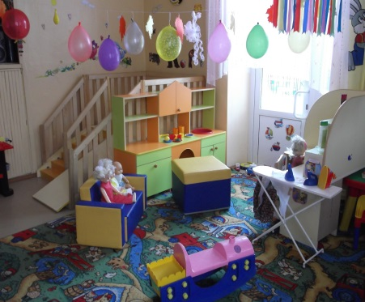
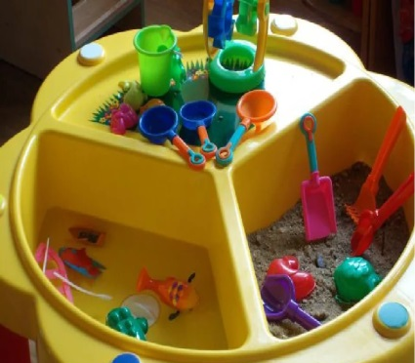
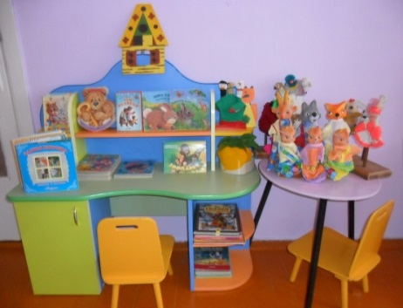
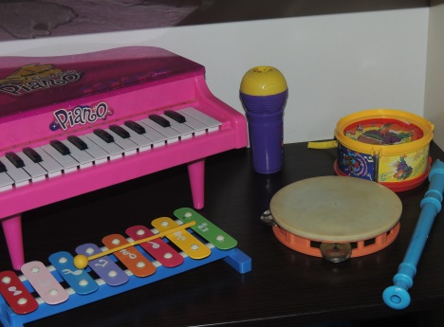
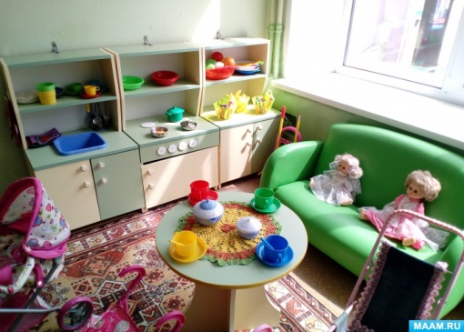
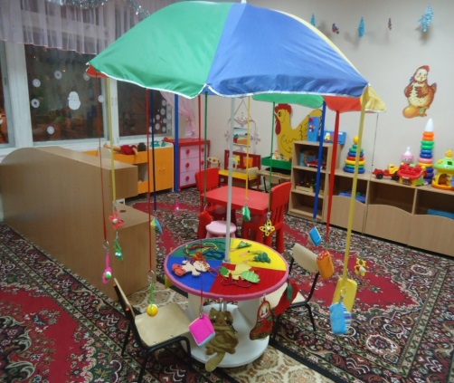
Предметно-пространственная развивающая среда организуется в группах раннего возраста с учётом требований ФГОС, где чётко прослеживаются все пять образовательных областей:
Социально-коммуникативная
Познавательная
Речевая
Художественно-эстетическая
Физическая.

Slide 13
Познавательное и речевое развитие
Материалы и игрушки для предметной деятельности
Пирамидки и стержни для нанизывания с цветными элементами разнообразных форм.
Большая напольная пирамида для совместных игр со сверстниками, матрешки.
Наборы кубиков и объемных тел (цилиндры, бруски, шары, диски).
Игрушки-орудия (совочки, лопатки с наборами формочек, удочки, сачки, грабельки, молоточки, веера и др.).
Наборы разнообразных объемных вкладышей.
Мозаики, рамки-вкладыши с различными геометрическими формами, пазлы, конструкторы.
Материалы и игрушки для экспериментирования
Динамические игрушки – игрушки, которые отображают различные виды движения – различные кугельбаны, кувыркунчики, волчки и юлы, клюющие курочки и пр.).
Столы-поддоны с песком и водой; плавающие и тонущие предметы (губки, дощечки, металлические предметы, предметы из резины, пластмассы и пр.).
Разнообразные бытовые предметы для исследования (часы, кофемолка, телефон и пр.).
Игрушки с магнитом.
Игрушки из разных материалов и разной плотности (из тканей, резиновые, деревянные, пластиковые и др.), мягконабивные игрушки из разных тканей, заполненные различными материалами (бумагой и др.) Пластические материалы (глина, тесто, пластилин).

Slide 14
Познавательное и речевое развитие
Материалы для пересыпания и переливания (пустые пластиковые бутылки, банки и пр.); трубочки для продувания, просовывания.
Игрушки с секретами и сюрпризами (коробочки и пеналы с подвижной крышкой, шкатулки с разными застѐжками, головоломки, наборы для игр, включающих решение проблемных ситуаций); игрушки со светозвуковым эффектом; «волшебный мешочек», наполняемый игрушками.
Материалы для развития речи
Предметные и сюжетные картинки, наборы картинок для группировки (одежда, посуда, мебель, животные, транспорт, профессии, игрушки).
Книжки с картинками (сборники потешек, стишков, прибауток, песен, сказок, рассказов).
Разрезные картинки, наборы парных картинок; серии картинок для установления последовательности действий и событий (сказочные, бытовые ситуации).
Аудионосители с записями детских песен, сказок.
Диафильмы.

Slide 15
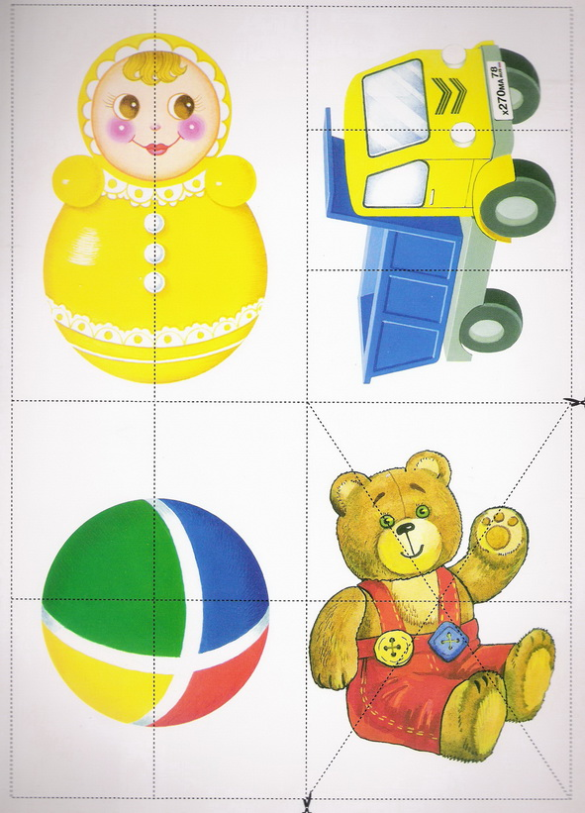
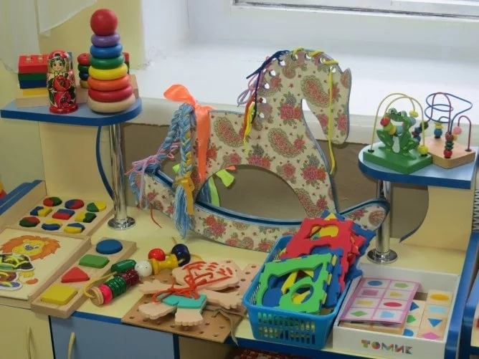
Познавательное и речевое развитие

Slide 16
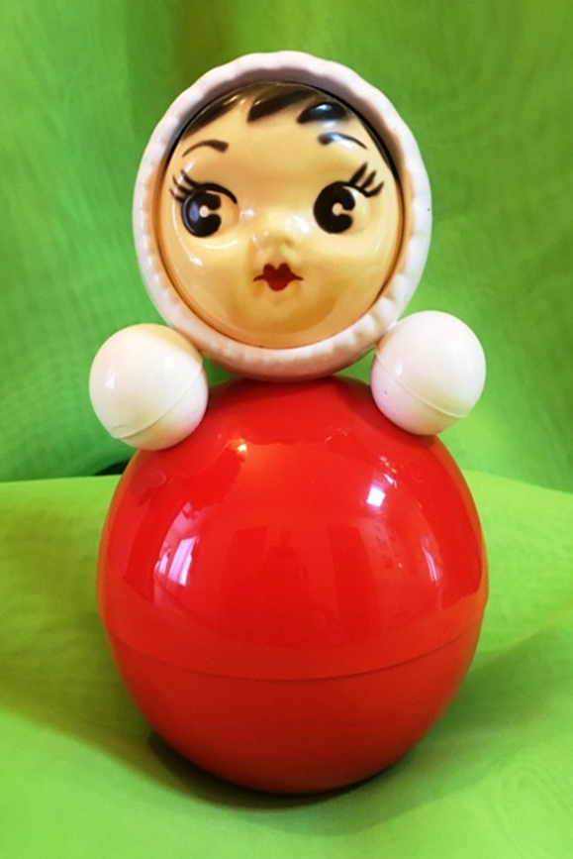
Познавательное и речевое развитие
Неваляшка

Slide 17
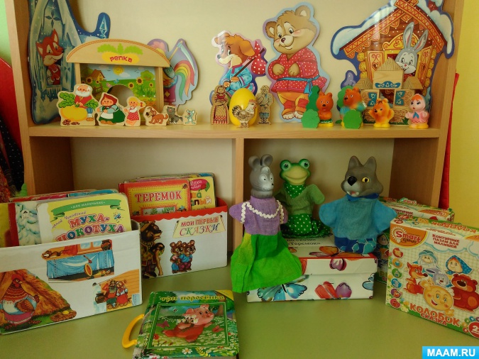
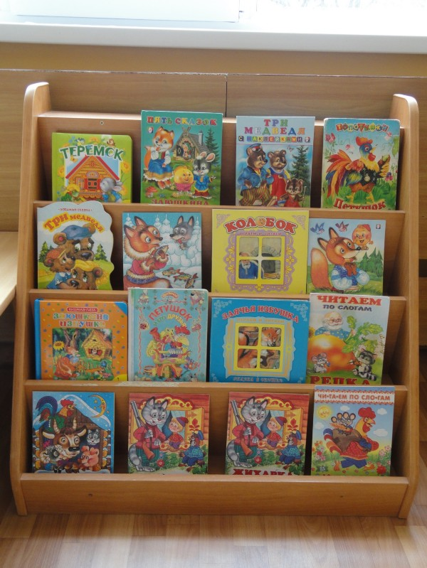
Книжный уголок

Slide 18
Социально-коммуникативное развитие
Наглядно-образный материал (наглядные пособия, отражающие предметные, природные или
социальные объекты и события)
Фотографии детей, семьи, семейные альбомы.
Фотографии, альбомы, отражающие жизнь группы и детского сада.
Наглядные пособия (книги, иллюстрации), отражающие разные занятия детей и взрослых.
Картинки и фотографии, изображающие разные эмоциональные состояния людей (веселый, грустный, смеющийся, плачущий, сердитый, удивленный, испуганный и др.), их действия, различные житейские ситуации.
Наглядный материал и игрушки, способствующие развитию толерантности (картинки, куклы; изображающие животных и т.п.).
Аудио-, видеоматериалы о жизни детей и взрослых.

Slide 19
Социально-коммуникативное развитие
Материалы и игрушки для процессуальных и сюжетных игр
Игрушки-персонажи: крупные куклы в одежде, которую можно снимать и надевать, куклы-голыши, антропоморфные животные из разных материалов.
Стационарная и настольная кукольная мебель (столики, стульчики, скамеечки, шкаф, кроватки и пр.).
Игрушки для разыгрывания различных сюжетов: кормления кукол (посуда, столовые приборы), укладывания спать (подушечки, простынки, одеяльца), купания (ванночки, флаконы, губки, салфетки), лечения (игрушечные наборы, в которые входят градусник, шприц, трубочка для прослушивания, кусочки ваты, бинтик и пр.), прогулок (коляски с подушечкой и одеяльцем, машинки); уборки (губка, мыло, мисочка или раковина совок, веничек, салфетки).
Строительные наборы для мебели домов, дорожек и пр.
Машины крупные, с кузовом, кораблики, поезд, и пр.).
Детские игрушечные телефоны.
Предметы-заместители в коробках (кубики, палочки, шишки, желуди, шарики, детали пирамидок и конструкторов, фигурные катушки и пр.).
Ткани разных размеров, цветов и фактур
Крупные модули для строительства машин, поездов, домов и пр.
Большие коробки с прорезями в виде окон, из которых также можно устраивать дома, поезда, туннели, дом.

Slide 20
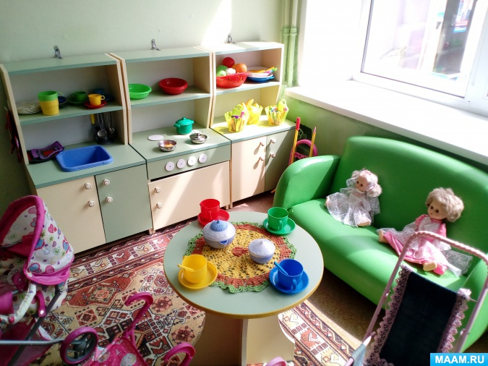
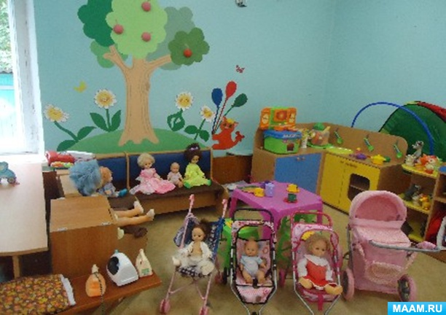
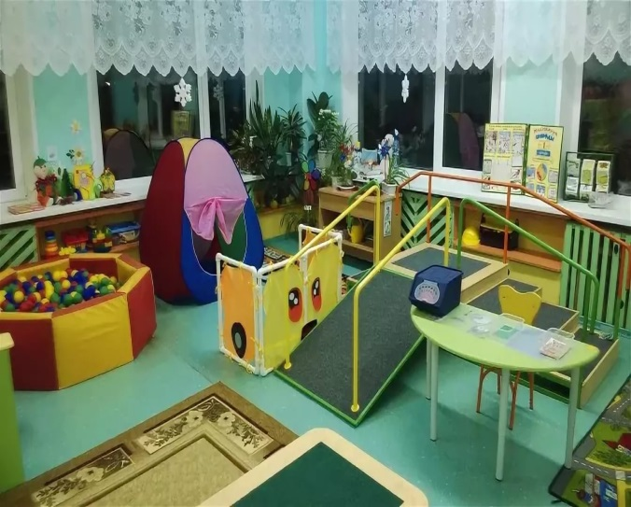
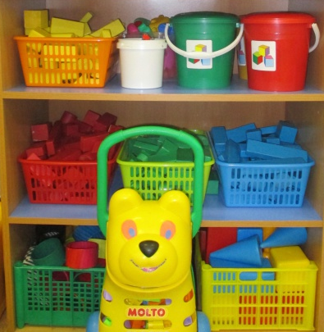
Социально-коммуникативное развитие

Slide 21
Художественно – эстетическое развитие
Материалы и оборудование общего назначения
Книги с красочными иллюстрациями, репродукции.
Фланелеграф.
Стенд для демонстрации детских рисунков и поделок.
Емкости для хранения материалов для изобразительной деятельности.
Материалы для изобразительной деятельности
Наборы цветных карандашей, фломастеров, разноцветных мелков; краски (гуашь).
Кисти для рисования, для клея; палитра, емкости для воды, красок, клея.
Бумага разных форматов, цветов и фактуры, картон для рисования и аппликаций.
Глина, пластилин (не прилипающий к рукам).
Доски для рисования мелками, подставки для работы с пластилином, глиной; мольберты.
Салфетки для вытирания рук и красок; фартуки и нарукавники для детей

Slide 22
Художественно – эстетическое развитие
Материалы для музыкального развития детей
Музыкальные инструменты: бубны, барабаны, маракасы, ложки, колокольчики,
Музыкальные игрушки (озвученные - музыкальная книжка, музыкальные шкатулки, шарманки, электромузыкальные игрушки с наборами мелодий, молоточек, волчок, погремушка; не озвученные игрушки-самоделки - плоскостные балалайка, пианино и т.д.);
Аудиосредства (музыкальный центр, наборы дисков с записями музыкальных произведений).
Материалы для театрализованной деятельности
Наборы кукол, игрушек-персонажей сказок, ширмы для кукольного спектакля, костюмы, театральные атрибуты для разыгрывания сценок и спектаклей.
Фланелеграф с набором персонажей и декораций; различные виды театров (би-ба-бо, настольный плоскостной, магнитный, теневой).
Аудио-, видеосредства для демонстрации детских спектаклей, мультфильмов.

Slide 23
Художественно – эстетическое развитие

Slide 24
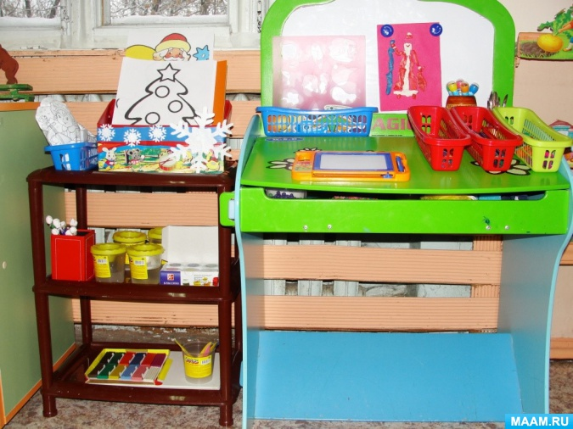
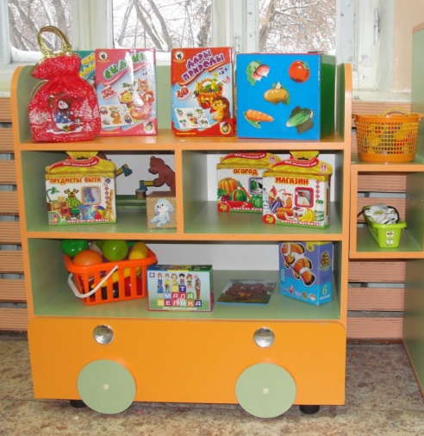
Художественно – эстетическое развитие

Slide 25
Физическое развитие
Приспособления для развития двигательной активности детей
(ползания, лазания, ходьбы, бега, прыжков)
Горки, лесенки, скамеечки, туннели, домики.
Игрушки-качалки, модульные сооружения различных форм из разных материалов, веревки, дорожки для ходьбы, задающие изменение направления движения.
Массажные дорожки и коврики с разным покрытием, «сухой бассейн», мини-маты, трехколесные велосипеды, мини-стадион.
Игрушки и материалы для развития мелкой и крупной моторики
Мячи разных размеров, в том числе массажные кегли, обручи, кольца.
Игрушки, которые можно катать, толкать; разноцветные предметы различной формы для нанизывания; доски с пазами, крючочками, стержнями и молоточками.
Специальные приспособления – стенды, тренажеры – предназначенные для развития разнообразных движений кисти руки и пальцев (застежки – молнии, пуговицы и петли, крючки, шнуровки).
Коробки с разными крышками и прорезями, копилки.

Slide 26
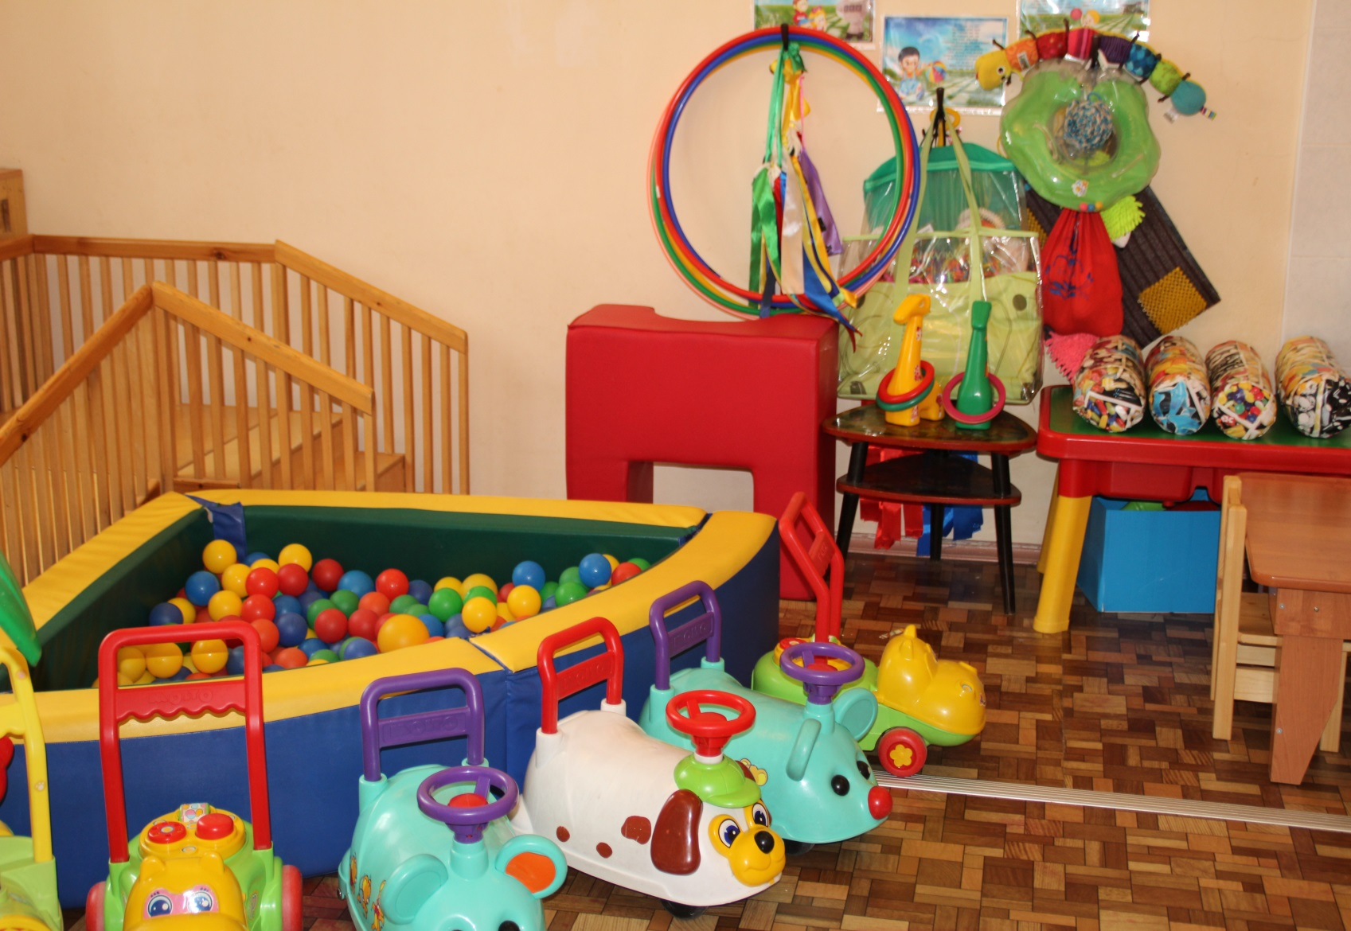
Пособия для двигательной деятельности

Slide 27
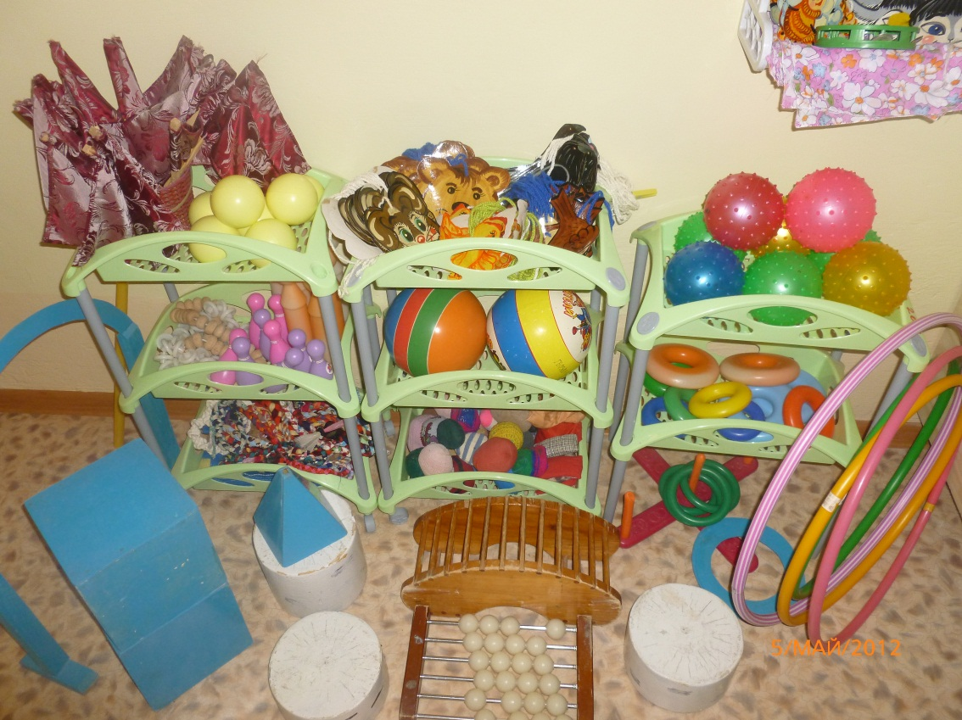
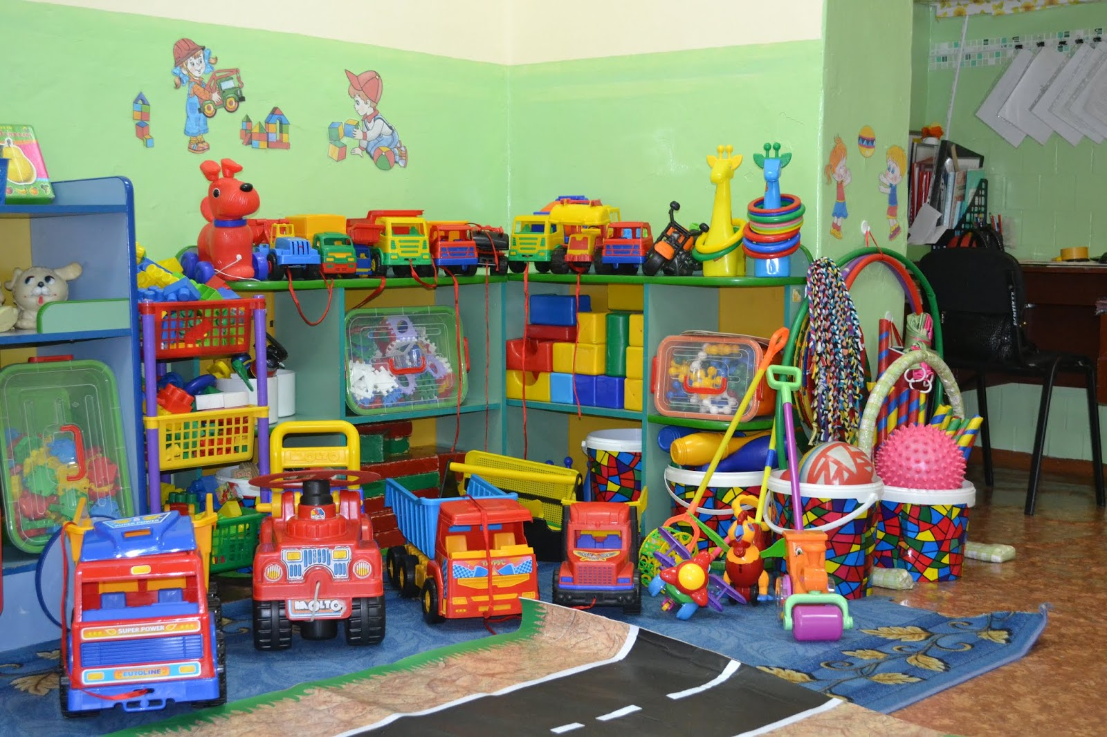
Физическое развитие

Slide 28
Принципы организации РППС ДОУ

Slide 29
Развивающая среда группы
Единые требования, которые предъявляет ФГОС ДО к развивающей среде групп детского сада, – содержательная насыщенность, трансформируемость, полифункциональность, вариативность, доступность и безопасность. При этом среда не должна сводиться к какому-то набору игрушек. Предметный мир раннего детства – это не только игрушки, но и вся окружающая ребенка обстановка.
Мебель и оборудование в группе располагайте так, чтобы осталось достаточное пространство для свободной двигательной активности и общения детей. У малышей должна быть возможность беспрепятственно ходить, ползать, бегать, возить за веревочку машинки, толкать перед собой тележки, а также побыть одному в уголке уединения.
Цветовая отделка. Оформление групповой комнаты должно пробуждать у детей познавательные интересы и позитивные эмоции. Поэтому выбирайте цветовую отделку помещения такую, чтобы она не была тусклой, но в то же время не перевозбуждала детей. На стенах разместите картины и репродукции, детские рисунки, фотографии. Все экспозиции должны быть на такой высоте, чтобы дети могли увидеть и рассмотреть их. Также на небольшом расстоянии от пола рекомендуется укрепить зеркало, чтобы малыши могли увидеть себя в нем в полный рост. Это важно для формирования у детей раннего возраста своего образа.

Slide 30
Развивающая среда группы
Звуковой дизайн. Оформите групповую комнату и спальню звуковым дизайном – записями колыбельных песен, плеска воды, шума моря, пения птиц, шелеста листвы. Тихие, приятные звуки успокоят детей, создадут уют, выполнят познавательную и эстетическую функции. Веселые детские песенки, танцевальные мелодии, колыбельные, фрагменты классических произведений используйте во время режимных моментов и в играх в качестве фона и дополнения.
Зонирование. В группе необходимо обеспечить детям возможность одновременно свободно заниматься разными видами деятельности. Для этого зонируйте групповую комнату и спальню. Чтобы отделить некоторые зоны друг от друга, используйте перегородки с ячейками, нишами. Например, зону сюжетных игр можно отделить от зоны для подвижных игр, чтобы дети не отвлекались и не мешали друг другу. При этом каждая зона должна быть хорошо освещена. Зонирование помещения поможет каждому ребенку выбрать для себя привлекательное занятие и сохранить устойчивый интерес к нему благодаря соответствующим игрушкам, не отвлекаясь на другие виды деятельности.
Зоны располагайте так, чтобы они способствовали плавному переходу детей от одной деятельности к другой. Например, зона для игр со строительным материалом может соседствовать с зоной сюжетных игр. В процессе игры с сюжетными игрушками ребенок сможет взять расположенные рядом кубики и построить домик и дорожку для кукол.

Slide 31
Развивающая среда группы
Принцип зонирования не означает, что предметная среда должна быть неизменной. Зоны следует менять, объединять, дополнять. Развивающая обстановка должна, с одной стороны, обеспечивать ребенку ощущение постоянства, стабильности, устойчивости, а с другой стороны, позволять взрослым и детям видоизменять ее в зависимости от потребностей и возможностей малышей и новых педагогических задач. Для этого в группе должны быть легкие материалы и специальные предметы, которые позволят создать новые зоны и уголки. К ним относятся ширмы, скамейки, мягкие модули, большие куски ткани и пр. Например, с помощью больших модулей из легких материалов дети смогут построить в центре комнаты дом, дворец, лабиринты, пещеры для игр. Эти же модули воспитатель легко преобразует в большой общий стол для игры с группой детей.
Периодически меняйте в группе отдельные элементы и привлекайте к ним внимание малышей. Если кто-то из родителей умеет хорошо рисовать или владеет художественными техниками, попросите их расписать свободную часть стены красками, сделать панно, изготовить оригами. Игры и игрушки также следует периодически менять. В каждой зоне должны своевременно появляться новые предметы, которые будут стимулировать двигательную, познавательную активность малышей, развивать их игровую деятельность. При этом игрушек в каждой зоне не должно быть много.

Slide 32
Требования к игрушкам
Большое значение для развития детей раннего возраста имеют специфические виды детской деятельности. Это прежде всего познавательно-исследовательская и предметная деятельность. Поэтому в группе должны быть условия для их полноценной реализации. Каждый вид деятельности предполагает специальное материальное оснащение. Все материалы необходимо подбирать с учетом возраста детей. Остановимся на характеристике игрушек и материалов, которые должны быть в группе раннего возраста.
Игрушки для предметной и познавательно-исследовательской деятельности. Исследовательский интерес, способность и стремление экспериментировать зарождаются в раннем детстве в ходе предметной деятельности. Именно в «бесцельных», неосознанных действиях ребенка начинает формироваться познавательная активность и познавательная мотивация, которая ведет за собой познавательное развитие. Познавательно-исследовательская деятельность развивает восприятие, внимание, мышление, речь ребенка. Смысловым центром этой деятельности является интерес к игровому материалу и действиям с ним, благодаря которым ребенок становится самостоятельным, начинает осознавать свои возможности.
Возможность многократно наблюдать, самостоятельно воспроизводить, повторять – это условие исследования в любом возрасте. До 3–4 лет экспериментирование непосредственно связано с предметными действиями – оно происходит в потоке действий, которые совершает ребенок с предметами.

Slide 33
Материалы для развития речи
В группе должны быть книжки с картинками (сборники потешек, стишков, прибауток, песен, сказок, рассказов); предметные и сюжетные картинки, наборы картинок для группировки по темам (одежда, посуда, мебель и др.); разрезные картинки, наборы парных картинок. Кроме того, хорошо иметь аудиоматериалы с записями детских песен, сказок и диафильмы, которые более полезны для малышей, чем мультфильмы.
Материалы для игры. Сюжетная игра – ведущая деятельность дошкольника. Но ее начало относится к раннему возрасту, поэтому в ясельной группе обязательно должны быть игрушки и материалы для настоящей игры. Чтобы ребенок почувствовал себя в игре другим, принял роль и мог ее удержать, существует специальный игровой материал – ролевая атрибутика, которая делает роль более наглядной. Этот материал можно разделить на три группы: маркеры пространства, атрибуты роли, предметы ролевых действий.
Важнейший предмет для сюжетных игр и ролевых, и режиссерских – образная игрушка (куклы, фигурки животных и персонажи детских сказок). Такая игрушка является и атрибутом для игры, и партнером по общению. Ребенок говорит с куклой и за куклу, сам спрашивает и отвечает за нее, переносит в такое общение свой опыт и переживания.
При подборе образных игрушек следует внимательно относиться к их характеру, образу. Такая игрушка становится объектом идентификации для ребенка – бессознательно он принимает на себя выражение лица, позу и характер кукольного персонажа.

Slide 34
Материалы для развития речи
В группе должны быть книжки с картинками (сборники потешек, стишков, прибауток, песен, сказок, рассказов); предметные и сюжетные картинки, наборы картинок для группировки по темам (одежда, посуда, мебель и др.); разрезные картинки, наборы парных картинок. Кроме того, хорошо иметь аудиоматериалы с записями детских песен, сказок и диафильмы, которые более полезны для малышей, чем мультфильмы.
Материалы для игры. Сюжетная игра – ведущая деятельность дошкольника. Но ее начало относится к раннему возрасту, поэтому в ясельной группе обязательно должны быть игрушки и материалы для настоящей игры. Чтобы ребенок почувствовал себя в игре другим, принял роль и мог ее удержать, существует специальный игровой материал – ролевая атрибутика, которая делает роль более наглядной. Этот материал можно разделить на три группы: маркеры пространства, атрибуты роли, предметы ролевых действий.
Важнейший предмет для сюжетных игр и ролевых, и режиссерских – образная игрушка (куклы, фигурки животных и персонажи детских сказок). Такая игрушка является и атрибутом для игры, и партнером по общению. Ребенок говорит с куклой и за куклу, сам спрашивает и отвечает за нее, переносит в такое общение свой опыт и переживания.
При подборе образных игрушек следует внимательно относиться к их характеру, образу. Такая игрушка становится объектом идентификации для ребенка – бессознательно он принимает на себя выражение лица, позу и характер кукольного персонажа.

Slide 35
Неоформленные материалы
В группе должен быть неоформленный материал – природный, бросовый, элементы старых конструкторов для использования в сюжетно-ролевых играх в качестве предметов-заместителей. Эти предметы также нужно обновлять, чтобы стимулировать развитие воображения детей.
Создание полноценной развивающей среды не связано напрямую с финансовыми возможностями ДОО. Групповое помещение не обязательно должно быть оснащено дорогостоящими игрушками и оборудованием. Разностороннему развитию ребенка может способствовать не только игровой и дидактический материал фабричного производства, но и изготовленный педагогами и родителями. Главное – чтобы игрушки и материалы соответствовали возрасту детей, были адекватны целям развития и находились в свободном доступе.
Характеристика игрушек и материалов для разных видов деятельности детей до 3 лет.

Slide 36
Санитарно-гигиенические требования
Санитарно-гигиенические требования к оборудованию и содержанию группы
Помещение группы должно соответствовать строительным нормам и правилам (СНиПам), которые гарантируют охрану жизни и здоровья детей. Нормативы определяют минимальные требования, например, к размеру площади в соответствии с числом воспитанников, которые на ней находятся. Если эта площадь оказывается меньше (ниже норматива), дети будут испытывать недостаток воздуха, не хватит места для размещения мебели и оборудования, которые будут слишком тесно расставлены, и детям будет недоставать пространства для свободного передвижения.
Кроме того, требования к оборудованию и содержанию групп раннего возраста предусматривают СанПиН 1.2.3685-21

Slide 37
Требования СанПиН 1.2.3685-21
Требования СанПиН 1.2.3685-21 к группам раннего возраста (до 3 лет)
КОЛИЧЕСТВО ДЕТЕЙ
В группе общеразвивающей направленности – количество детей определяется исходя из расчета не менее 2,5 квадратного метра на 1 ребенка (п. 1.9).
В группе комбинированной направленности – не более 10 детей, в том числе не более 3 детей с ОВЗ (п. 1.12).
РАСПОЛОЖЕНИЕ И ВХОД 1-й этаж в здании ДОО (п. 4.3).
Самостоятельный вход на игровую площадку (п. 4.9).
Единый вход с общей лестницей (п. 4.10) – не более чем на 4 группы для детей младенческого, раннего и детей дошкольного возраста.
ОСВЕЩЕНИЕ И ТЕМПЕРАТУРА
На окнах в групповых, игровых и спальнях – должны быть шторы или жалюзи (внутренние, межстекольные и наружные вертикально направленные) (п. 7.3).
Жалюзи – стойкие к влаге, моющим и дезинфекционным растворам (п. 7.3).
При одностороннем освещении групповых помещений – столы для обучения детей устанавливаются не более 6 метров от окна (п. 7.4).
Температура воздуха в приемных, игровых ясельных групп – не ниже 22–24 °С (п. 8.7).

Slide 38
Требования СанПиН 1.2.3685-21
МЕБЕЛЬ
Столы и стулья – по числу детей в группах (п. 6.5).
Мебель в соответствии с ростом детей (п. 6.6):
- группа ростом до 850 мм:
группа мебели – 00, высота стола – 340 мм, высота стула – 180 мм;
– группа ростом свыше 850 до 1000 мм:
группа мебели – 0, высота стола – 400 мм, высота стула – 220 мм.
ОБОРУДОВАНИЕ
Аквариумы, животных, птиц в помещении группы размещать запрещено (п. 6.11).
Цветы в горшках на подоконниках в групповых и спальных помещениях – не рекомендуются (п. 7.5).
Игрушки в группах необходимо мыть 2 раза в день (п. 7.13).
Кукольную одежду стирать по мере загрязнения детским мылом и проглаживать (п. 7.13).
Примерный перечень материалов и оборудования для групп раннего возраста.
в соответствии с образовательными областями (см. выше)

Slide 39
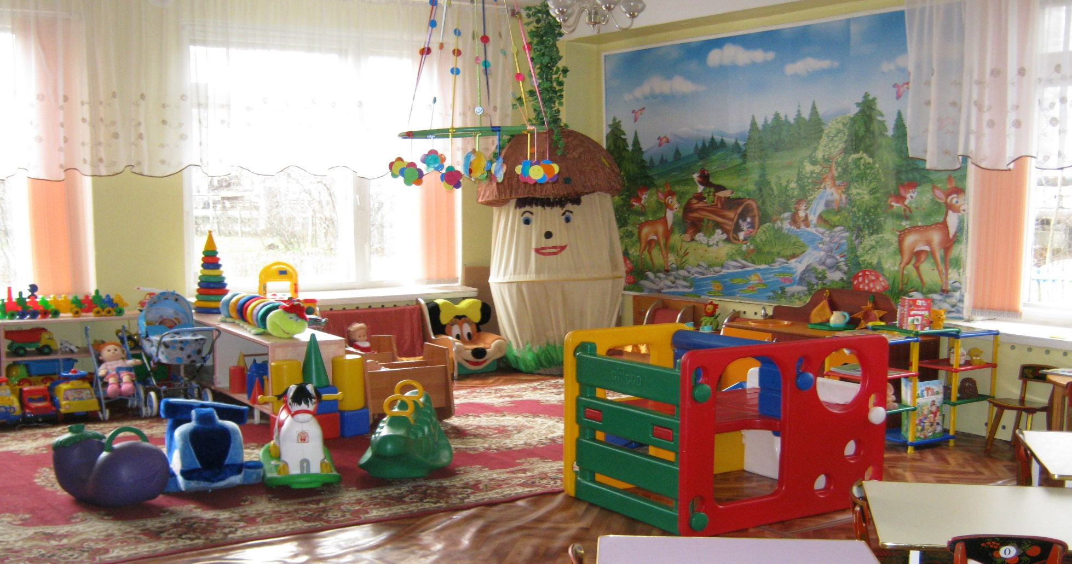
Игровая среда группы

Slide 40
Развивающая предметно-пространственная среда
Предметно-пространственная среда в группах раннего возраста ор­ганизуется для детей, поэтому все окружающие предметы должны быть соразмерны их росту, руке и физиологическим воз­можностям. Игровая комната оформляется в одной цвето­вой гамме (желтой, зеленой, голубой).
Пространственная организация среды в группах для детей от 1,5-2 лет должна быть рассчитана на возможность достаточно ши­роких, хорошо просматриваемых переходов от опоры до опоры.
В группах для детей от 1,5-2 лет также необходимо предусмот­реть:
горку с 3-4 пологими ступеньками и скатом, предусматриваю­щую ограждения, исключающие падение с высоты (обычно у окна). Под горкой располагают игрушки-двигатели (набор крупных машин);
ленточный дидактический стол (может быть прямоугольным, овальным, крестообразным) – подход к нему должен быть со всех сторон;
рекомендуется также шарнирное устройство на потолке для подвешивания крупных игрушек, цветных ленточек, колокольчика, карусели и т.п., развивающее координацию и устойчи­вость в пространстве;
невысокие овальные воротца (можно поролоновые модули), низенькие банкеточки.
Ведущая деятельность детей раннего возраста – предметная, 2/3 игрового пространства насыщено дидактической игрушкой. В группах для детей от 1,5-2 лет педагог раскладывает игрушки, но не создает ситуативные игровые сценки, а помогает малышу выполнить игровые действия, развернуть игровую ситуацию, на­пример: посадить мишку в коляску и покатать его или помыть ку­колке голову.

Slide 41
Развивающая предметно-пространственная среда
Игрушки:
крупные, в рост ребенка;
однотипные: 5-6 одинаковых утят, матрешек и т.д.; средних размеров;
разные по величине, форме, цвету: мишка большой, мишка маленький, кошка белая, кошка черная;
игрушки-забавы.
В конце года вносятся:
«Кухня»: на плите чайник, кастрюля;
«Ванна»: для купания голыша;
уголок «ряженья» (платочки, фартучки, ленточки) с зеркалом во весь рост;
рядом располагают музыкальные игрушки: ме­таллофон, маленький бубен, барабанчик, колокольчики, балалаечка;
уголок природы: 2-3 крупнолистных растения (бегония, фикус).
В группах детей от 2-3 лет постепенно вносятся изменения в окружающую среду.
Группа не должна быть заставлена столами, громоздкой мебелью. Постепенно из группы выносится горка (на улицу).
Меняется тематика настенных картин: они могут отображать какой-либо развернутый сюжет. Главное, сюжет картины должен быть понятен ребенку, картина рассмотрена с пояснениями взрослого, сравнениями и доступна для обо­зрения. Напри­мер, сценка из жизни ребенка или пейзаж, отвечающий текущему времени года.
Хотя ведущей деятельностью является предметная, но именно в раннем возрасте зарождается сюжетно-ролевая игра. В этом воз­расте все игрушки среднего размера, позволяющие более разнообразно использовать окружающее малыша пространство, создавать более развернутые и содержательные сюжеты.
Игровое поле расширяется, здесь необходимо предусмотреть:
· место для игр с дидактическими игрушками;
· место для игр с двигателями, строительным материалом (чаще для игр мальчиков);
· 2/3 игрового пространства для игр с куклами и сюжетными игрушками (чаще для игр девочек).

Slide 42
Центр сенсорного развития

Slide 43
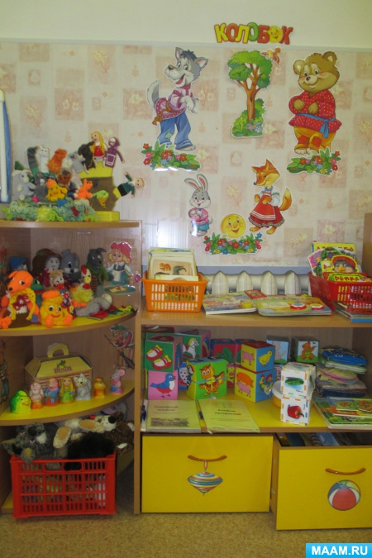
Центр речевого развития
Театральный уголок (различные виды театра, ширма, декорации);
Уголок ряженья (костюмы, маски, атрибуты для постановок);
ТСО (аудиозаписи, музыкальный центр, мультимедиа-проектор, видео-фонотека)

Slide 44
Виды деятельности и содержание РППС
Виды деятельности | Содержание РППС
Театральный уголок (различные виды театра, ширма, декорации); Уголок ряженья (костюмы, маски, атрибуты для постановок); ТСО (аудиозаписи, музыкальный центр, мультимедиа-проектор, видео-фонотека) | Кукольный уголок: гостиная комната (для игро­вых действий, игры с куклами): стол, стулья, сервант, мягкая мебель, можно сред­них размеров модули для детей. Атрибутика для создания интерьера: полный сервиз столовой и чайной посуды, соразмерной по величи­не кукол, пластмассовые вазочки, телефон, часы, картины с героями из сказок, (1-2) на уровне роста детей, торшер, фотоальбомы и т.п. Куклы: имитирую­щие ребенка 2-3 лет (40-50 см), с подвижными частями тела, изображающие мальчиков и девочек, узнаваемых по одежде и прическе; имитирующие ребенка-младенца (голыш); дидактическая кукла с полным набором верхней одежды и белья. Животные и их детеныши, выполненные в реалистическом образе из разного материала, мягконабивные детеныши животных могут быть имитированы под ребенка (одеты в платье, шапочку и т.д.). Коляски для кукол. Гостиную можно совместить или расположить рядом с уголком «Ряженья» (для одевания на себя) - ис­пользуется стойка, одежда на плечиках, можно сун­дучок, расписанный в народном стиле, зеркало (в рост или в полроста ребенка). Аксессуары сказоч­ных персонажей, шапочки, элементы профессиональной одежды, рисунки и игровые трафареты на ленточках, рисунки-эмблемы на ободочках, узорчатые цветные воротники, различ­ные юбки, платья, фартучки, кофточки, бусы из раз­личных материалов (но не опасных для жизни и здоровья ребен­ка), ленты, косынки и т.д. Этот уголок следует наполнять в течение всего года, дополнять и обновлять.

Slide 45
Виды деятельности и содержание РППС
Виды деятельности | Содержание РППС
Предметная деятельность: · сюжетно-образные игрушки · кукольный уголок · игровое оборудование для сюжетно-ролевых игр | С уголком «Ряженья» рационально расположить парикмахерскую (Салон красоты). Парикмахерская (для игровых действий, игры с куклами): трюмо с зеркалом, расчески, щетки (из картона, фанеры, линолеума), игрушечные наборы для па­рикмахерских. Спальня (для игровых действий, игры с куклами): кроватки разных размеров (3-4) с постельными принадлежностями по размеру кровати (матрац, простыня, одеяло, пододеяльник, подушка, наво­лочка, покрывало - 3-4 набора), люлька-качалка с постельными принадлежностями для нее. Куклы-младенцы в конвертах. Шкаф для одежды с ком­плектами постельного белья, пеленки для кукол-младенцев, одежда для кукол мальчиков, девочек, наборы зимней и летней одежды. Кухня (для игровых действий, игры с куклами): кухонный стол, стулья, кран, плита, полка или шкаф для посуды, холодильник, набор кухонной посуды, элементы домашней посуды: настоящая маленькая кастрюлька, ковшик и т.д., набор овощей и фруктов. Ванная комната (для игровых действий, игры с кук­лами): ванна с душем или ванночка для купания кукол, та­зик, ведро, ковшик, полотенце, заместитель мыла (деревянный кубик, кирпичик), пеленальный столик, пеленки, веревка (не леска) для белья, прищепки, веничек, щеточка, совок для уборки помещения, игрушечный пылесос и т.д. Гладильная доска, утюжки.

Slide 46
Виды деятельности и содержание РППС
Виды деятельности | Содержание РППС
2. Конструирование и экспериментирование | Сюжетное конструирование (важно рациональное расположение материала). Легкий модульный материал – мягкие объемные геометрические фигуры (модули) разных цветов и размеров. Напольный конструктор (крупный строительный ма­териал). К нему для обыгрывания: круп­ные транспортные игрушки – автомобили грузовые, легковые, автобусы, паровозы, электровозы, самолеты, пароходы, лодки и т.д.; сюжетные фигурки – наборы диких и домашних животных и их детеныши, птицы (зоопарк, птичий двор), рыбки, игрушечные насекомые, люди, сказочные персонажи и др. Настольный конструктор (мелкий строительный ма­териал, ЛЕГО). К нему для обыгрывания: мелкие транспортные игрушки и сюжетные фигурки. Детям раннего возраста для самостоятельных игр надо компоновать в коробку геометрические формы вместе с материалами для обыгрывания, например: в коробке - 2 кирпичика, 3 кубика, 1 призма и т.д. и тут же сюжетные фигурки, например: наборы диких, домашних животных, т.е. создаем игровые ситуа­ции. Центр воды и песка располагается рядом с уголком природы: ведерки, лопатки, совочки, грабли, различные формочки; рыбки, черепашки, дельфинчики, лягушки - мелкие и средних размеров (надувные, пластмассовые, резиновые, простые, заводные). Для экспериментирования: сачки, формочки (замо­раживание), различные емкости (наливание, пере­ливание), лодочки, камешки (тяжелый - тонет, лег­кий - не тонет) и т.д.

Slide 47
Виды деятельности и содержание РППС
Виды деятельности | Содержание РППС
3. Познавательно- - исследовательская деятельность 4. Восприятие художественной литературы и музыки | Можно оформить природный уголок в прихожих или холлах, находящихся перед групповым помещением Уголок природы: • картины - пейзажи по времени года; • цветы с характерным выделением листа, стебля, цветка; широколистные, с плотной поверхностью листа, обильноцветущие (фикус, бегония, бальзамин («Огонек»), фуксия, герань, гибискус) Книжный уголок: • 3-4 экземпляра одинаковых по содержанию книг (по программе, любимые) в толстом переплете, к ним по содержанию сюжета игрушки для обыгрывания, например: читаем про мишку, к книж­кам ставим игрушку – мишку; • иллюстрации (ламинированные); • сюжетные картинки. В группе желательно иметь фотоальбомы с эмоционально выразительными фотографиями. Рядом с книжным уголком рационально расположить театр: • театр игрушки, настольный театр, плоскостной, би-ба-бо, театр на фланелеграфе, пальчиковый театр, театр «на кеглях», «на палочках», «на перчатке», театр «заводных игрушек». • музыкальные игрушки (озвученные - музыкальная книжка, молоточек, волчок, погремушка, шкатулка; не озвученные игрушки-самоделки - плоскостные балалайка, пианино и т.д.); • народные игрушки; • музыкальные инструменты: бубны, барабанчик, колокольчики.

Slide 48
Виды деятельности и содержание РППС
Виды деятельности | Содержание РППС
5. Экспериментирование: обеспечение накопления представлений о форме, величине, цвете, навыков самообслуживания | Дидактические игрушки, формирующие интеллект и мелкую моторику: ящик Сегена, цилиндрики-вкладыши, рамки и вкладыши, пирамидки. Дидактические игры: «Лото», парные картинки, крупная пластиковая мозаика, например: «Цветы», пазлы из 3-12 частей, наборы разрезных картинок на кубиках, картинки-трафареты, развивающие игры с плоскостными геометрическими формами («Сложи цветок», «Сложи елочку», «Сложи домик с окошком (для петушка)» или «Теремок»). Дидактические игры и игрушки со шнуровками, молниями, пуговицами, кнопками, формирующие навыки самообслуживания и мелкую моторику: «Черепаха», «Осьминожка», «Краб», «Крокодил» и т.д.; шнуровки, застежки, молнии на панно, на туфельке, на игрушке.
6. Изобразительная деятельность: стремление к самовыражению | Уголок изодеятельности: доска, мел; специальное самостирающееся устройство или восковые доски с палочкой для рисования; рулон простых раскаты­вающихся белых обоев, восковые мелки; светлая магнитная доска для рисунков детей (выставка), магнитные кнопки.

Slide 49
Виды деятельности и содержание РППС
Виды деятельности | Содержание РППС
7. Двигательная деятельность: умение действовать самостоятельно, ориентироваться в пространстве | Пространство в группе для свободного перемеще­ния, удовлетворяющее двигательную потребность ребенка. Физкультурный уголок: шведская стенка с матрасиком (только под контролем взрослого). Мягкие легкие модули, разноцветные флажки, ленточки-султанчики, легкие поролоновые шарики для метания вдаль, мячи большие и теннисные, разноцветные шары для прокатывания, мешочки с песком для равновесия, кегли, обруч.

Slide 50
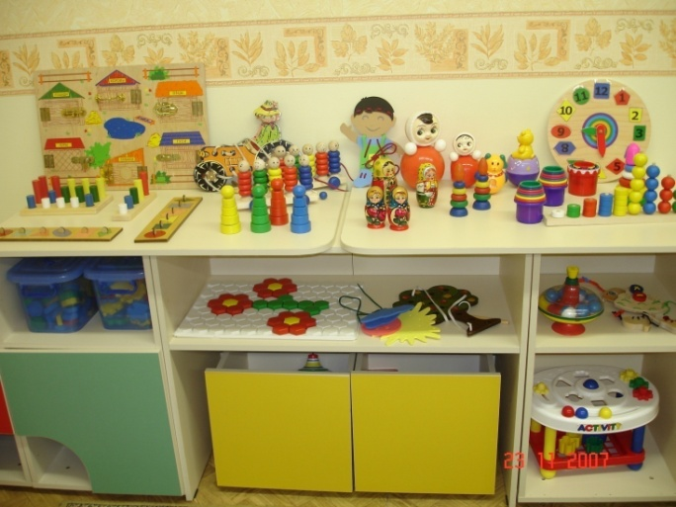
Сенсомоторный уголок

Slide 51
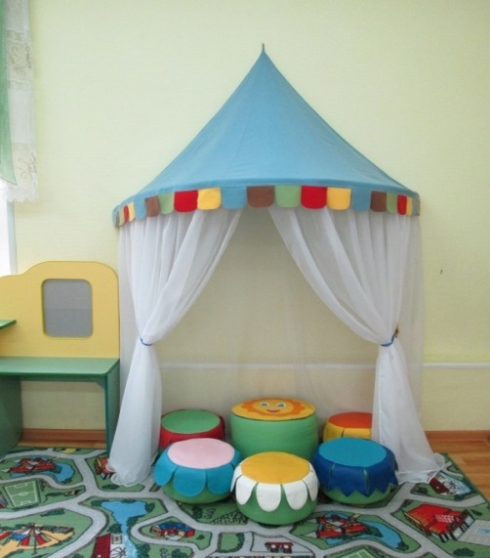
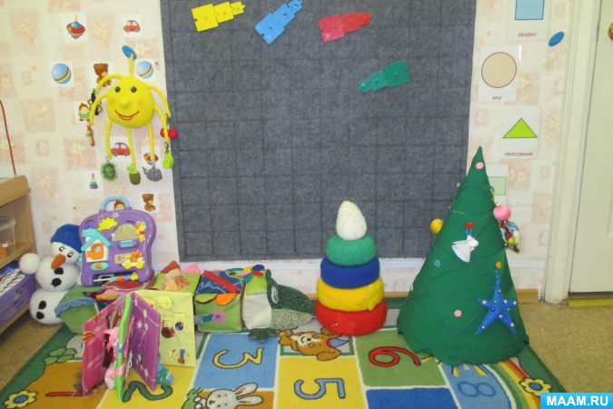
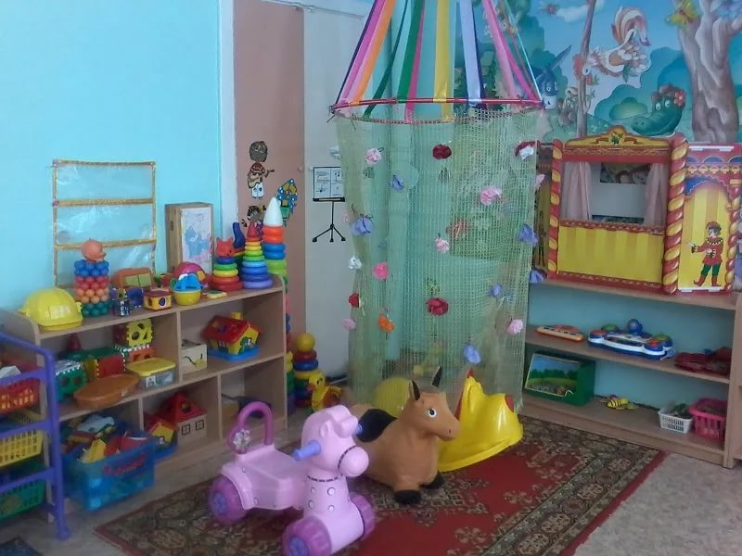
Центр уединения

Slide 52
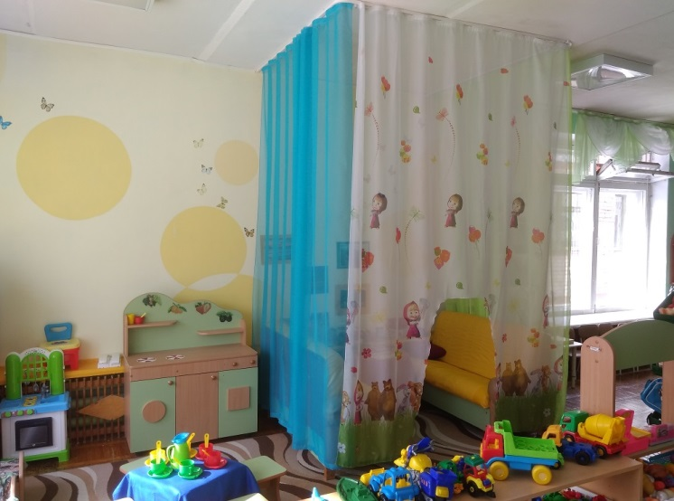
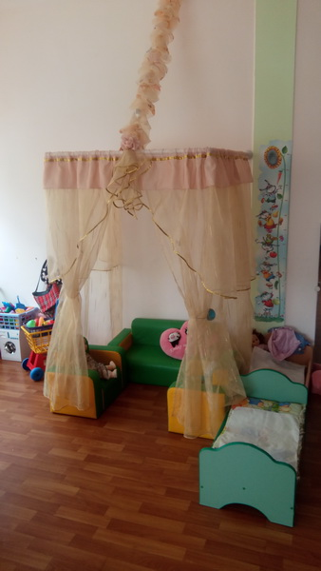
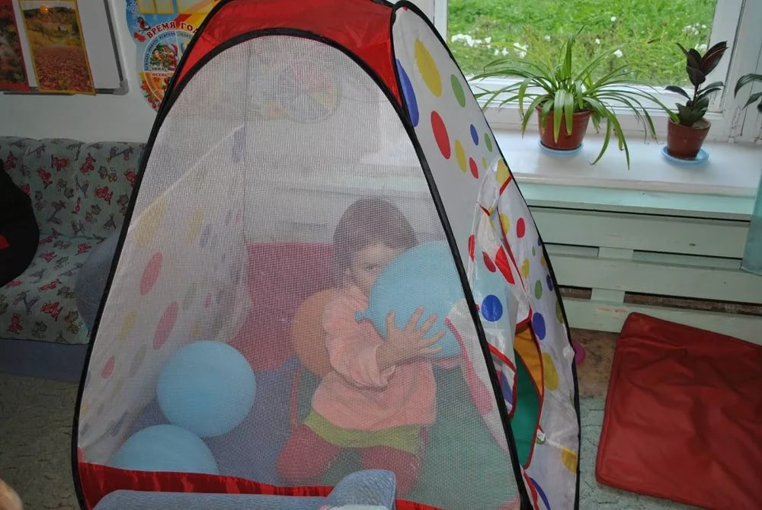
Центр уединения

Slide 53
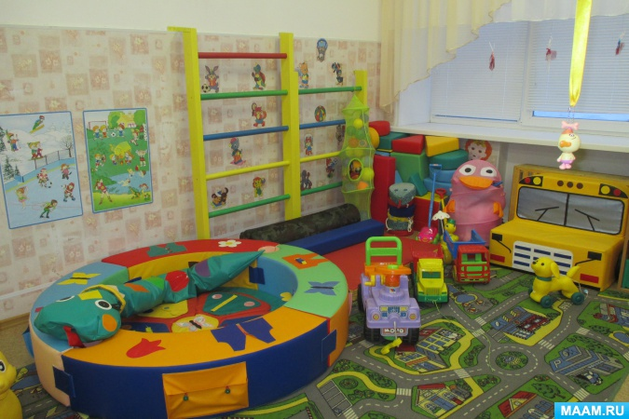
Физкультурный уголок

Slide 54
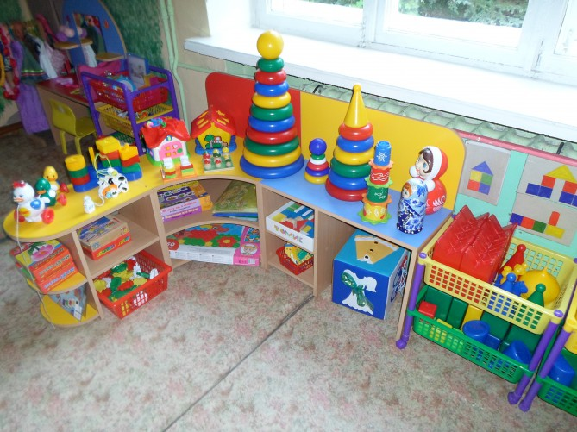
Центр игры

Slide 55
Многофункциональное оборудование «Самолет»

Slide 56
Дидактический стол в группах раннего возраста

Slide 57
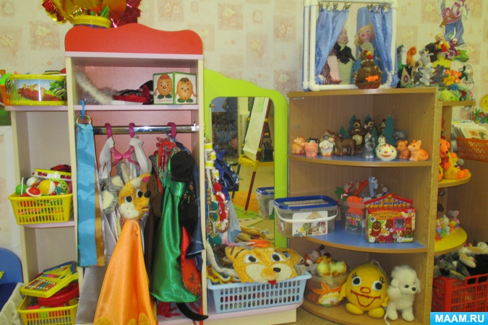
Центр художественно-эстетического развития

Slide 58
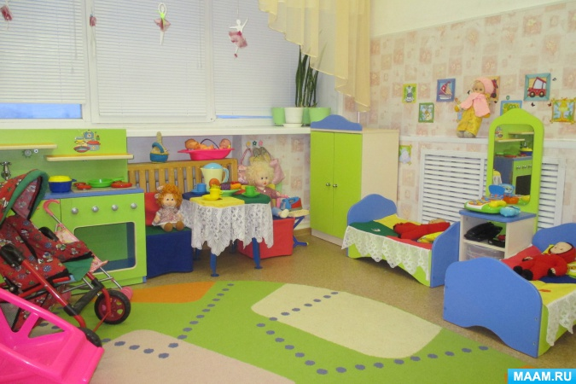
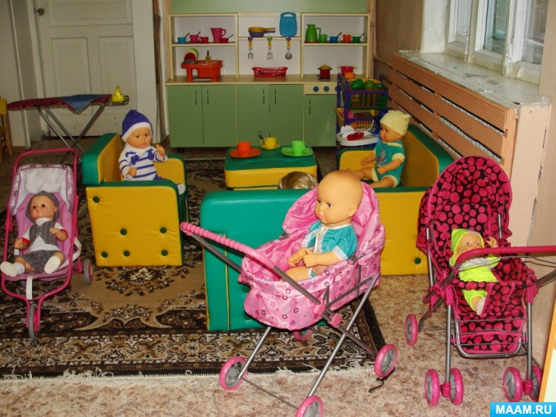
Центр игровой деятельности

Slide 59
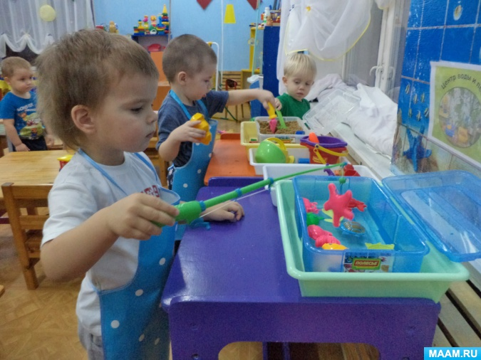
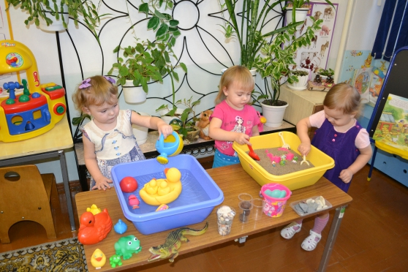
Центр воды и песка

Slide 60
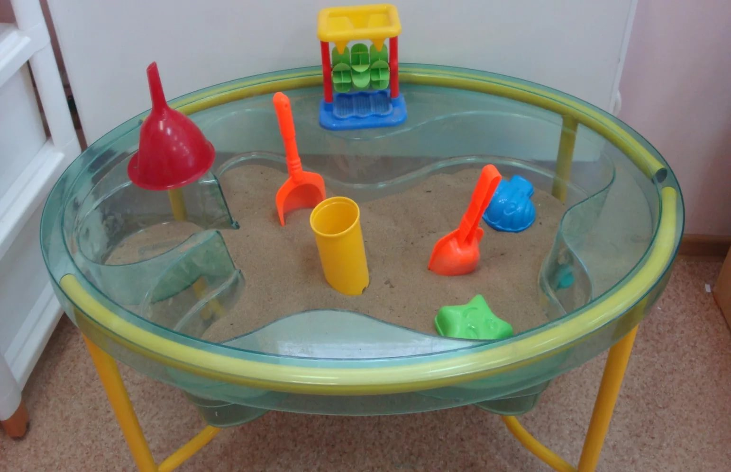
Центр воды и песка

Slide 61
Литература
Островская Л.Ф. Игрушки и пособия для детского сада. Издательство «Просвещение» 1986
Павлова Л.Н. Раннее детство: предметно-развивающая среда и воспитание. Методическое пособие для педагогов групп раннего возраста. Серия: Инструктивно-методическое обеспечение содержания образования в Москве // Отв. редактор Курнешова Л.Е. – М.: Центр «Школьная книга», 2004
Сотникова В.М., Ильина Т.Е. Контроль за организацией педагогического процесса в группах раннего возраста ДОУ. – М.: ООО «Издательство Скрипторий 2003», 2005
Полякова М.Н. Создание моделей предметно-развивающей среды в ДОУ (Методические рекомендации). Учебно-методическое пособие. – М., Центр педагогического образования, 2008
Карабанова О.А., Алиева Э.Ф. Организация развивающей предметно-пространственной среды в соответствии с Федеральным государственным образовательным стандартом дошкольного образования. Методические рекомендации для педагогических работников дошкольных образовательных организаций и родителей детей дошкольного возраста. Москва, 2014

